Slide 1
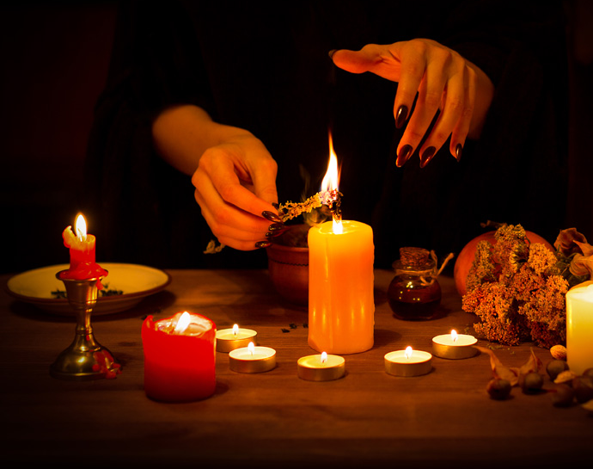
Staropolskie obyczaje andrzejkowe

Slide 2
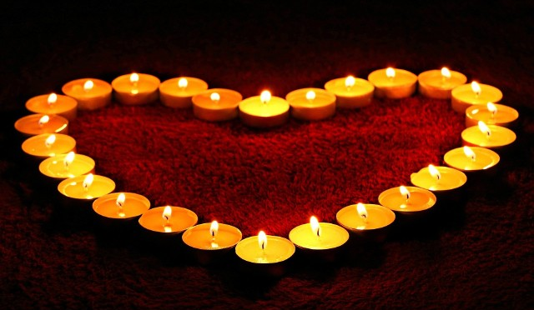
Andrzejki
Andrzejki – wieczór wróżb odprawianych w nocy z 29 na 30 listopada, w wigilię świętego Andrzeja, patrona Szkocji, Grecji i Rosji. Pierwsza polska wzmianka literacka o nim pojawiła się w 1557 za sprawą Marcina Bielskiego.
Dzień ten przypada na końcu lub na początku roku liturgicznego. Andrzejki są specjalną okazją do zorganizowania ostatnich hucznych zabaw przed rozpoczynającym się adwentem.
W Szkocji obchodzony 30 listopada dzień świętego Andrzeja jest świętem narodowym.

Slide 3
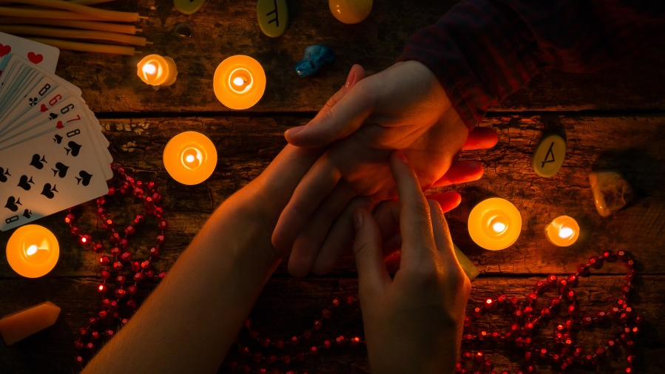
Historia
Niegdyś wróżby andrzejkowe miały charakter wyłącznie matrymonialny i przeznaczone były tylko dla niezamężnych dziewcząt (męskim odpowiednikiem andrzejek były katarzynki). Początkowo andrzejki traktowano bardzo poważnie, a wróżby odprawiano tylko indywidualnie, w odosobnieniu; w czasach późniejszych przybrały formę zbiorową, organizowaną w grupach rówieśniczych panien na wydaniu, zaś współcześnie przekształciły się w niezobowiązującą zabawę gromadzącą młodzież obojga płci.
Pochodzenie andrzejkowych wróżb matrymonialnych nie jest do końca znane – niektórzy autorzy wskazują na starożytną Grecję, podkreślając podobieństwo źródłosłowu imienia Andrzej (Andreas) i greckich słów aner, andros oznaczających męża, mężczyznę; inni odwołują się do kultu starogermańskiego boga Frejra, dawcy bogactw, bóstwa miłości i płodności

Slide 4
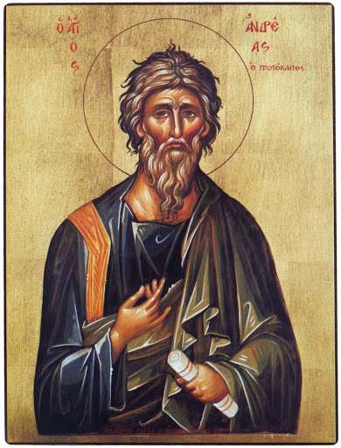
ŚwiĘty Andrzej
Święty Andrzej ma szczególnie znaczenie dla wszystkich Słowian, nazywany jest apostołem Słowian. Jest patronem wielu państw i narodów, patronuje również wielu miastom. Święty Andrzej jest także patronem podróżnych, małżeństw podróżujących, opiekuje się żeglarzami, rybakami, rzeźniami i sprzedawcami ryb. Co ciekawe, jest orędownikiem zakochanych, wspomaga potrzebujących w sprawach matrymonialnych i wypraszaniu potomstwa, stąd pewnie wiele zwyczajów andrzejkowych z tym związanych.

Slide 5
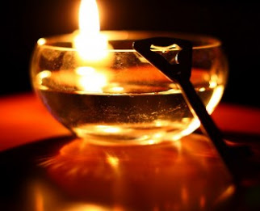
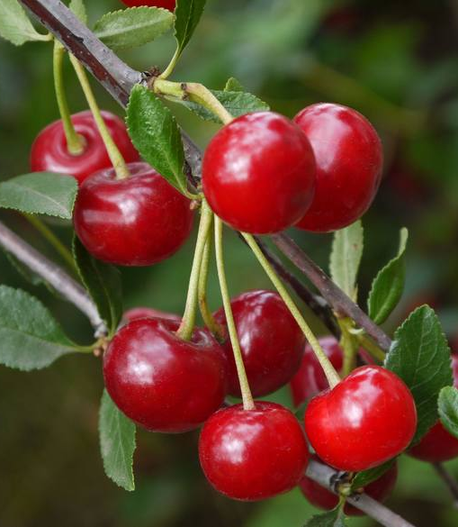
Podstawowym zwyczajem, praktykowanym w wigilię świętego Andrzeja było poszczenie przez cały dzień i modlitwa. Panny wierzyły, że dzięki temu we śnie ukaże im się przyszły mąż. Poza tym dziewczęta wysiewały w garnkach len oraz konopie i zagrabiały je męskimi spodniami. Miało to sprowadzić do domu kandydata na małżonka. W Andrzejki panny ścinały też gałązkę wiśni, albo czereśni. Jeżeli zakwitła w Wigilię, kobieta mogła liczyć na szybkie zamążpójście.

Slide 6
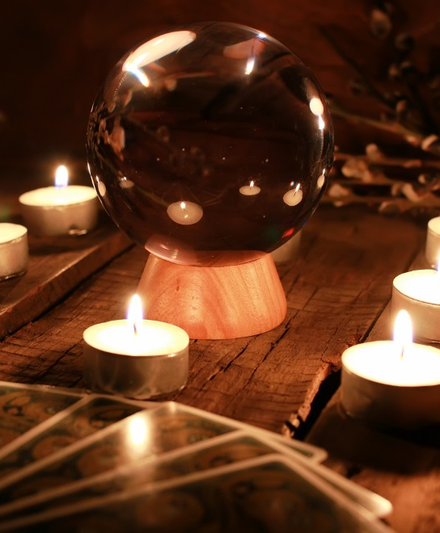
Jak zmieniły siĘ andrzejki ?
Początkowo andrzejki traktowane były bardzo poważnie a wróżby odprawiano tylko indywidualnie, do wróżb z kolei przykładano dużą wagę, dopiero w późniejszym czasie wróżby nabrały nieco bardziej swobodnego charakteru i stały się zbiorowe.

Slide 7
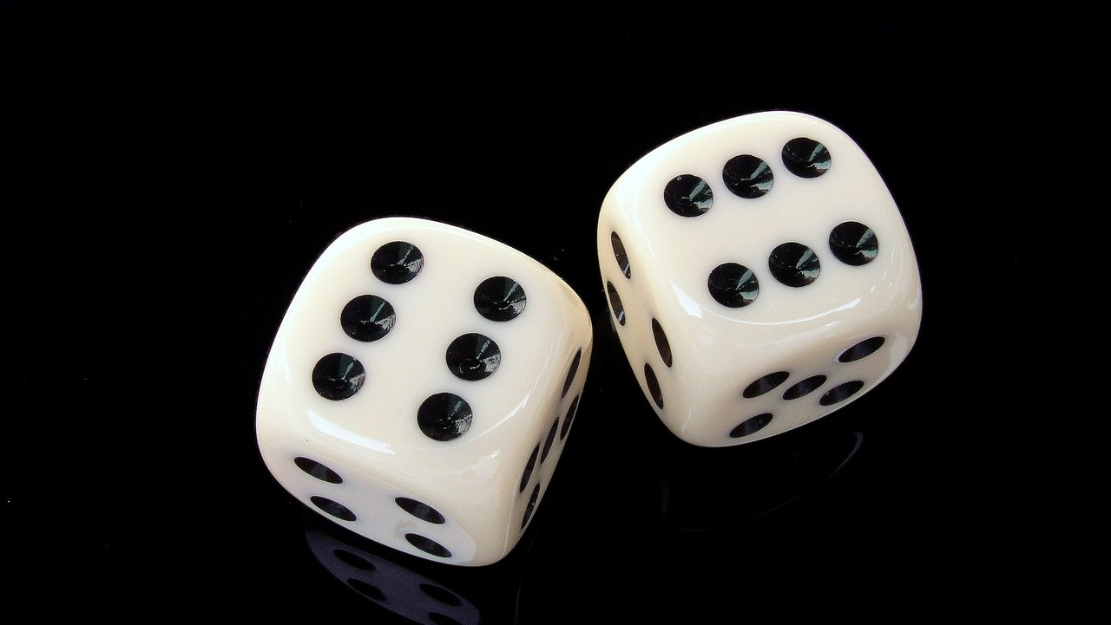
Układanie koŚĆi
Dziewczęta przychodziły na spotkanie organizowane w charach, plebaniach rzadziej w kościele z kością (zwierzęcą) w ręku. Kości układano szeregiem, jeden obok drugiej na podłodze i przyglądano się wpuszczonemu wcześniej psu, której kość pies porwał jako pierwszą, ta miała pierwsza wyjść za mąż.

Slide 8
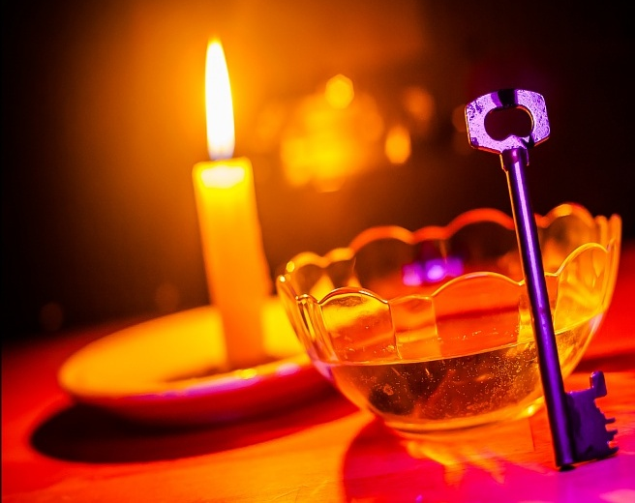
Lanie do wody płynnej cyny lub ołowiu
Lano go za pomocą specjalnego klucza, który oznaczał otwarcie drzwi dla przyszłości. Zastygłe na wodzie kształty wyjmowano, przystawiano świecę a następnie starano się odczytywać poprzez powstałe na ścianie z powstałych wzorów zastygłej cyny lub ołowiu znaki, które miały zwiastować wydarzenia w najbliższej przyszłości.

Slide 9
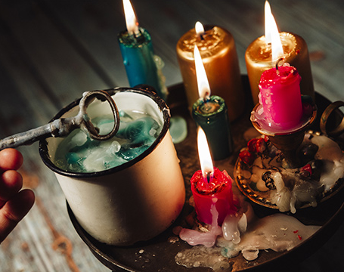
Co oznaczały wzory/figury powstałe na wodzie ?
Anioł – szczęście i przychylność otoczenia,
Gwiazda – powodzenie w życiu, bogactwo i pomyślność,
Dom – założenie rodziny lub przeprowadzka,
Kot, pies – ostrzeżenie przed nierozważnym zachowaniem,
Kwiat – miła niespodzianka,
Obrączka – zakochanie się lub szybsze zamążpójście,

Slide 10
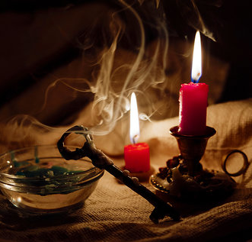
Ciekawostka
Co ciekawe, nie wylewano wody z miski do której wlewano cynę czy ołów, wrzucano na nią igły, gałązki lub łupiny orzechów, jedne oznaczały pannę, drugie kawalera. Jeżeli zetknęły się ze sobą, wróżono pomyślą przyszłość dla małżeństwa.

Slide 11
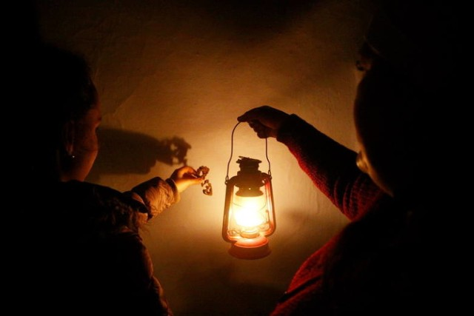
Układanie butów
Dziewczęta układały również na podłodze buty, poczynając od najdalej położonego od drzwi miejsca, przy ścianie, w kierunku drzwi. Każda dziewczyna układała po jednym swoim bucie. Buty ustawiano naprzemiennie, po wyłożeniu wszystkich butów jeden za drugim, na początek ustawiano ostatni. Której panny pierwszy przekroczył próg, ta miała najszybciej wyjść za mąż. Zwyczaj ten przetrwał do dnia dzisiejszego.

Slide 12
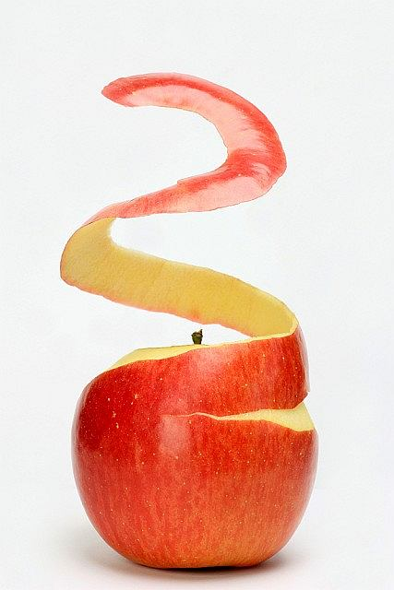
Obieranie jabłek
Długość ostrużyny zapowiadała trwałość związku. Im ostrużyna dłuższa tym związek miał trwać dłużej. Obierki rzucano za siebie, a następnie próbowano z nich odczytać pierwszą literę imienia przyszłego partnera.

Slide 13
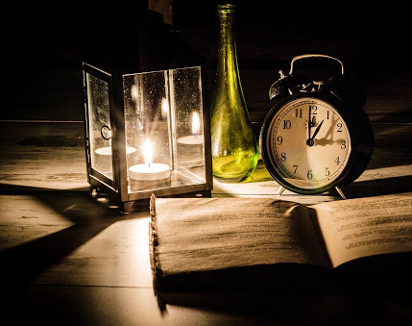
Ciekawostka
Zwracano uwagę także na kształt obierek, im szersze i grubsze miały oznaczać lata pomyślności i bogactwo, wąskie i chude lata biedy i niepowodzenia. Rzadko na zabawę dziewczęta zapraszały jednego chłopca, któremu zawiązywano oczy, kilkakrotnie obracając dookoła, dziewczęta ustawiały się w kręgu otaczającym chłopca i uważnie śledziły w stronę której z nich chłopiec najpierw spojrzy. Zwiastowało to również wczesny ślub.

Slide 14
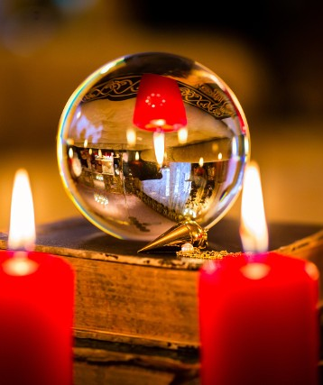
Szczekanie psa
W dzień świętego Andrzeja dziewczęta starały się wstać jak najwcześniej, wczesnym rankiem wybiegały przed dom wysłuchując z której strony dobiegnie je szczekanie psa z tego dokładnie kierunku miał nadejść również przyszły wybranek, liczono również sztachety w płocie, zaczynając od strony z której dobiegło szczekanie psa, każda sztacheta oznaczała jeden miesiąc oczekiwania na przyszłego męża.

Slide 15
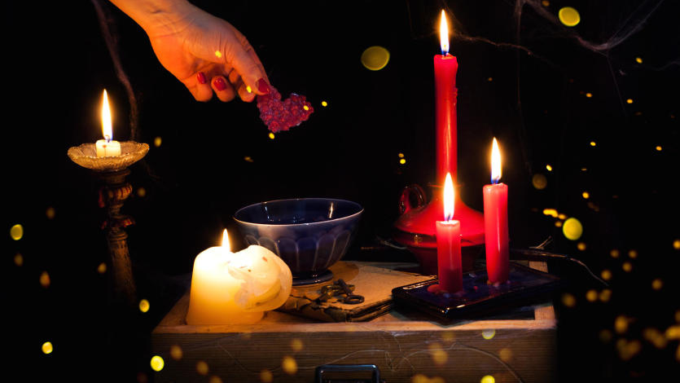
Rzut trzewikiem
Uczestnik zabawy odwracał się tyłem do drzwi, a następnie rzucał za głowę lewy trzewik. But, który upadł podeszwą do podłogi i był skierowany czubkiem ku drzwiom, zwiastował pannom i kawalerom rychłą zmianę stanu cywilnego.

Slide 16
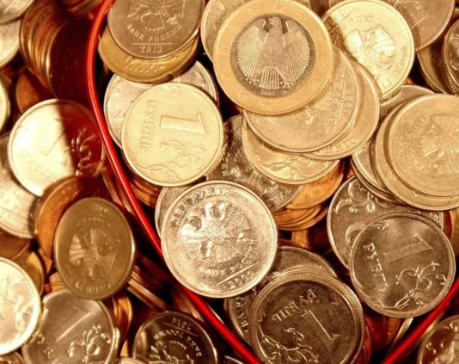
Rzucanie monetĄ
Wystarczy pomyśleć życzenie i trafić monetą do naczynia napełnionego wodą umieszczonego w odpowiedniej odległości. Kto trafi do miski z wodą, tego marzenie na pewno się spełni.

Slide 17
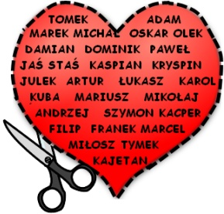
Przekłuwanie serca
Wycinamy dwa papierowe spore serca. Na jednym z nich wypisujemy popularne imiona żeńskie, na drugim – męskie. Jedna osoba przytrzymuje serce, a uczestnicy przekłuwają papier. Imię, w które uczestnik trafi szpilką, będzie imieniem jego przyszłej żony lub męża.

Slide 18
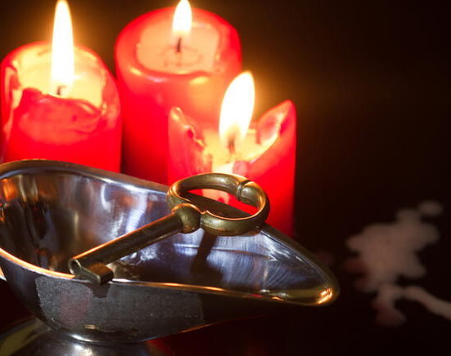
Częste było również wkładanie pod naczynia rekwizytów, a następnie odkrywania co kryje się pod nimi.
- różaniec, medalik czy krzyży - pójście do zakonu, - obrączka - zamążpójście, - moneta - bogactwo, - łyżka - dobrą gospodynię, - puste miejsce z kolei oznaczało brak zmian w nadchodzącym roku

Slide 19
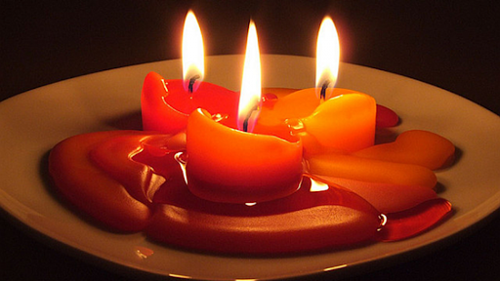
Inne zwyczaje andrzejkowe
Indywidualne :
Dziewczyny wysiewały w garnkach lub na skrawku pola ziarna lnu i konopi, które zagrabiano męskimi spodniami, w nadziei, że sprowadzi to do domu kandydata na męża (Kresy Wschodnie).
Jeśli dziewczyna pościła przez cały dzień i modliła się do świętego Andrzeja, to we śnie mógł ukazać się jej przyszły ukochany (powszechne).
Jeśli ucięta przez pannę w dniu świętego Andrzeja gałązka wiśni lub czereśni zakwitła w wigilię Bożego Narodzenia, dziewczyna mogła liczyć na rychłe pójście za mąż.

Slide 20
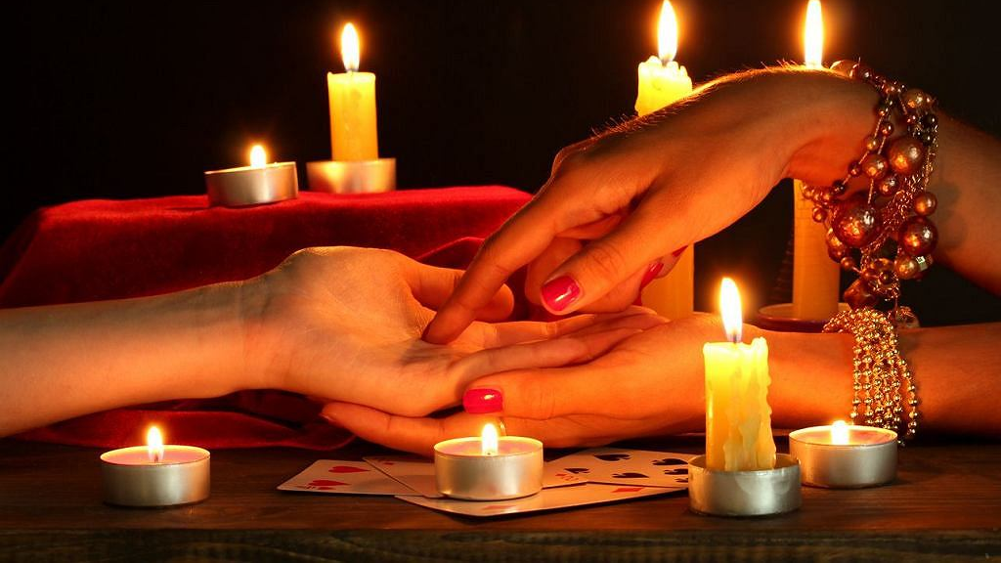
Inne zwyczaje andrzejkowe
Zbiorowe
Losowanie przedmiotów o symbolicznym znaczeniu, np. listek oznaczał staropanieństwo, obrączka lub wstążka z czepka – bliski ślub, różaniec – stan zakonny.
Wylewanie wosku na zimną wodę i wróżenie z kształtu zastygłej masy lub rzucanego przez nią cienia sylwetki przyszłego wielbiciela, akcesoriów związanych z jego zawodem itp.
Dziewczyny dawały psu pieczone pierożki lub kulki z ciasta oznaczające jedną z nich i obserwowały, którą pies zje jako pierwszą.
Panny ustawiały się w koło i wpuszczały do środka gąsiora z zawiązanymi oczami; dziewczyna, do której gąsior najpierw podszedł (albo skubnął) – jako pierwsza miała wyjść za mąż (wróżba znana na Kujawach i w Małopolsce).
Dziewczyny kładły na ławie placki posmarowane tłuszczem i sprowadzały psa; ta dziewczyna, której placek został najpierw zjedzony, jako pierwsza miała wyjść za mąż (wróżba znana na Mazowszu).
Uczestnicy zabawy pisali imiona na dwóch kartkach: imiona dziewczyn na jednej, a chłopców na drugiej. Potem dziewczyna przekłuwała z czystej strony kartkę z imionami chłopców tak, by ich nie widzieć. Dziewczyna miała potem wyjść za mąż za chłopca o imieniu, które przekłuła. Chłopcy natomiast przekłuwali kartkę z imionami dziewczyn (wróżba nowoczesna, znana w całej Polsce) .
Wróżenie ze skórki jabłka – panna obiera jabłko tak, by skórka była jak najdłuższa; następnie rzuca ją za plecy przez lewe ramię. Litera, w jaką ułoży się skórka będzie pierwszą literą imienia jej narzeczonego.

Slide 21
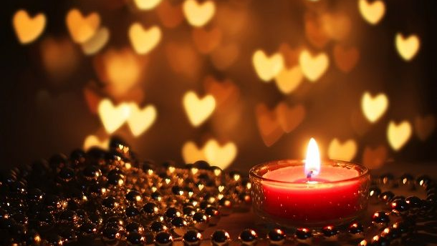
DzieŃ Św. Andrzeja kiedyŚ
Niegdyś dzień św. Andrzeja był jednym z ulubionych dni wszystkich polskich dzieci a także dorosłych, miał charakter masowy. W zabawach Andrzejkowych brały udział prawie wszyscy, całe wsie i miasteczka. Młodzi ludzie spotykali się tłumnie w domach, jeśli pozwoliła pogoda organizowali ogniska, zabawy, wróżyli i żartowali. Bez krzty przesady można powiedzieć że andrzejki stanowiły jedno z najważniejszych polskich świąt zarówno w wymiarze religijnym jak i ludowym. Stał się nieodzownym i charakterystycznym elementem polskiego folkloru. Połączenie zwyczajów i starych wierzeń słowiańskich z chrześcijaństwem dało unikatowy efekt.

Slide 22
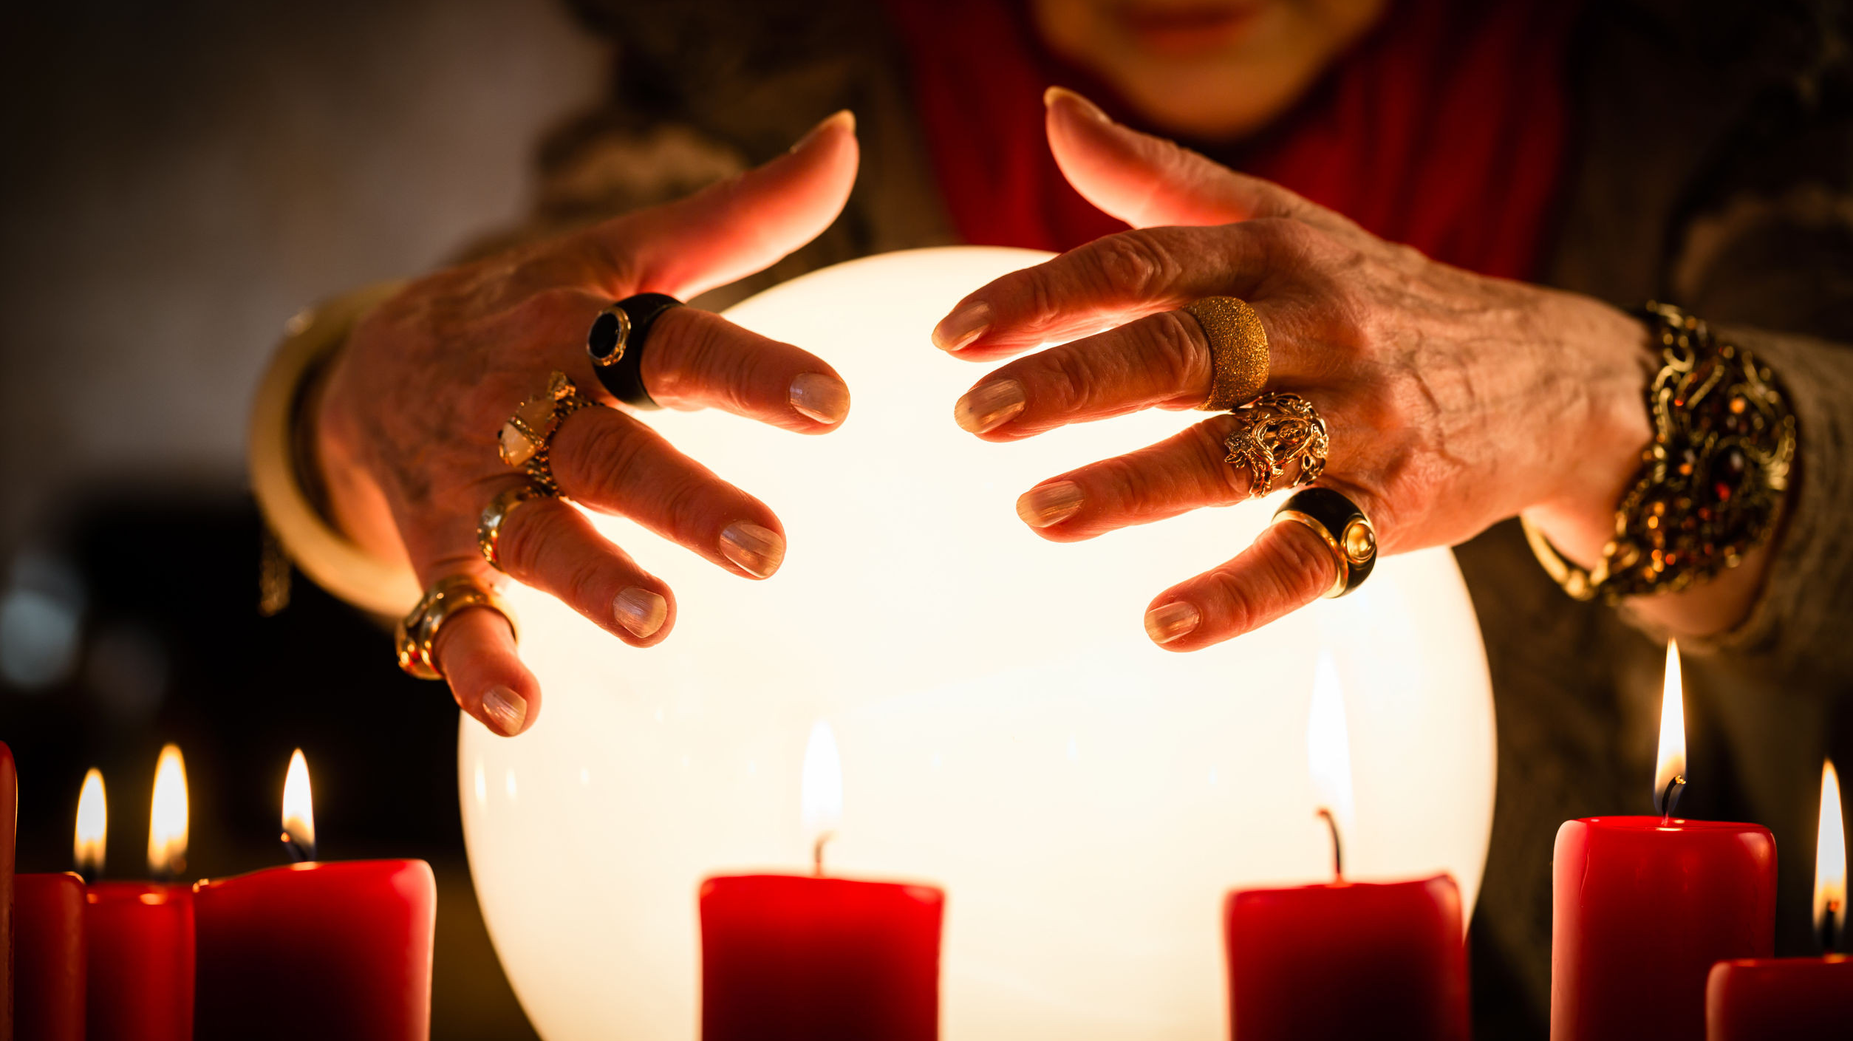
PrzysŁowia andrzejkowe
"Gdy święty Andrzej ze śniegiem przybieży, sto dni śnieg na polu leży„
"Śnieg na Andrzeja dla zboża zła nadzieja„
"Na świętego Andrzeja trza kożucha dobrodzieja„
"Jeżeli na świętego Andrzeja wiatr i mgła, to od Bożego Narodzenia będzie sroga zima”
"Gdy w Andrzeja deszcz lub słota, w grudniu drogi bez błota„
"Święty Andrzej wróży szczęście i szybkie zamęście"

Slide 23
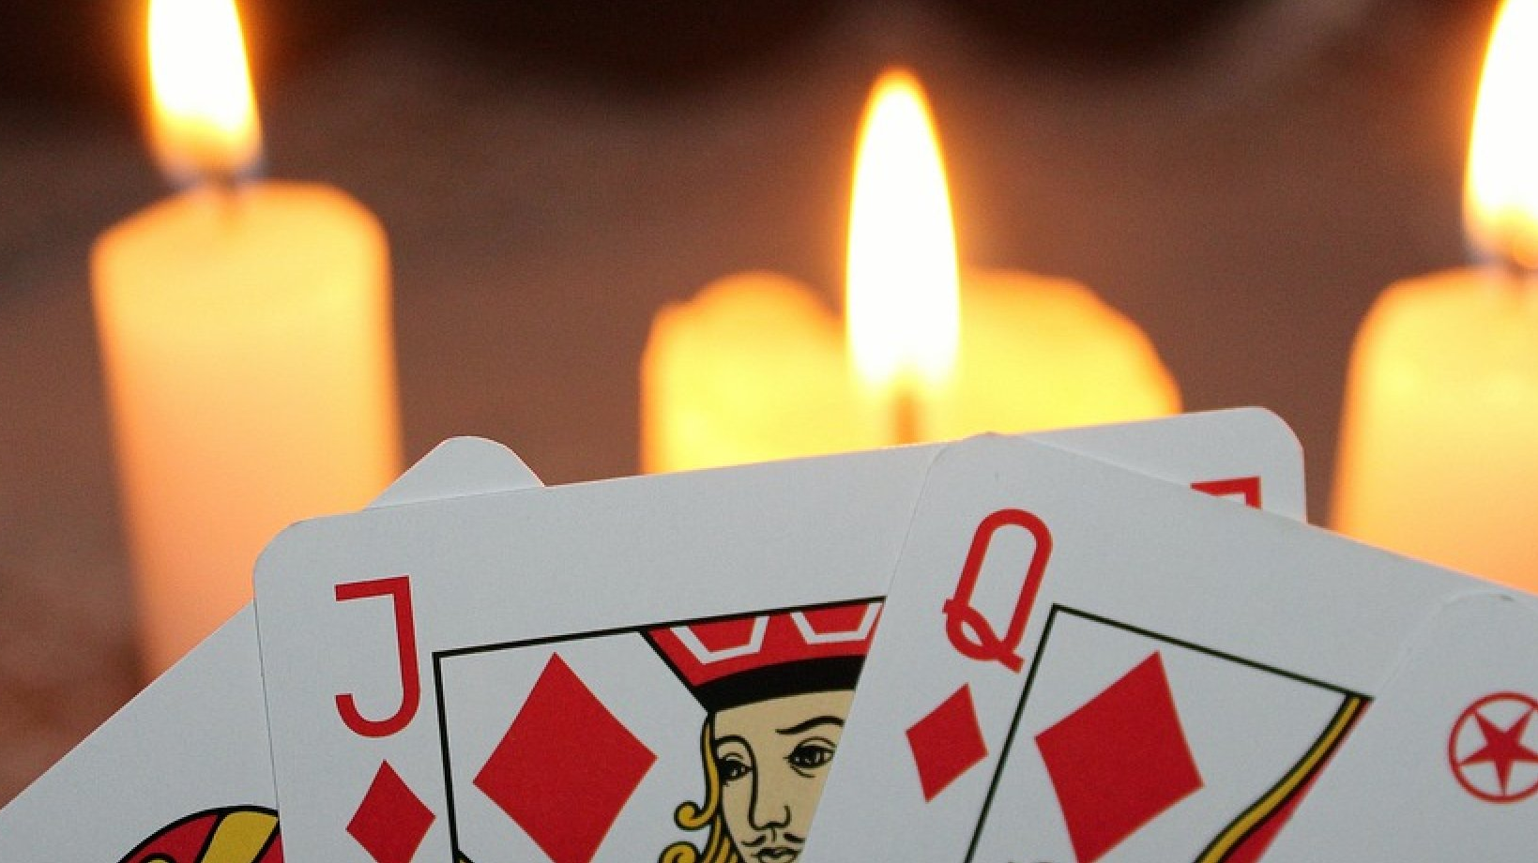
„Święty Andrzej Ci ukaże, co Ci los przyniesie w darze.”

Slide 24
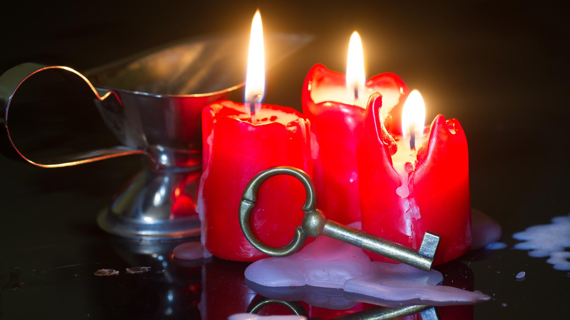
Koniec
Prezentację wykonała Wiktoria Nabiałek kl. 3D
Źródła :
https://andrzejki.nocowanie.pl/zwyczaje-andrzejkowe.html https://portal.librus.pl/rodzina/artykuly/andrzejki-dawna-tradycja-ktora-warto-odswiezyc https://pl.wikipedia.org/wiki/Andrzejki https://czasdzieci.pl/czytanki/id,142516-andrzejki_wierzenia_tradycje.html http://wszystkoinic1232.blogspot.com/2016/11/wrozby-andrzejkowe.html https://www.sylwestrowo.pl/przewodnik/polskie-zwyczaje-andrzejkowe-dawniej-i-dzis/ https://portal.librus.pl/pic/20181126/andrzejki/grafika_artykul_andrzejki.jpg https://d-art.ppstatic.pl/kadry/k/r/1/48/be/5bf6658f18914_o_large.jpg https://polmarkus.com.pl/wp-content/uploads/pakiet-andrzejki.jpg https://ocdn.eu/pulscms-transforms/1/I-ek9kqTURBXy83Y2M4Y2NhYWI2MGI2MjVkY2E2NTJhZTQ0MTRmNjdiMS5qcGVnk5UDAB_NA-jNAjKTBc0DFM0BvJMJpjAxZmZhOQaBoTAB/andrzejki-2020-kiedy-obchodzimy-wieczor-wrozb-w-polsce.jpg https://encrypted-tbn0.gstatic.com/images?q=tbn:ANd9GcQmaot5PQudck-XnKUVbgiMG905NqQbMQ4dnw&usqp=CAU

